Slide 1
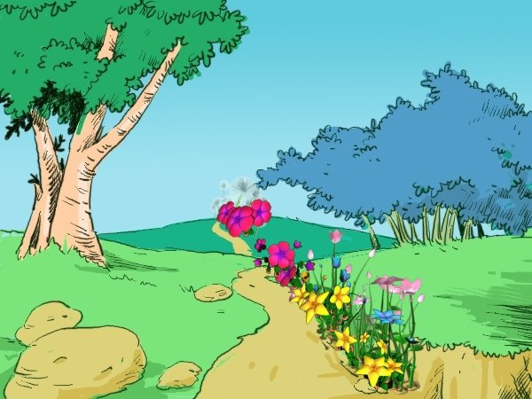
14 一路花香

Slide 3
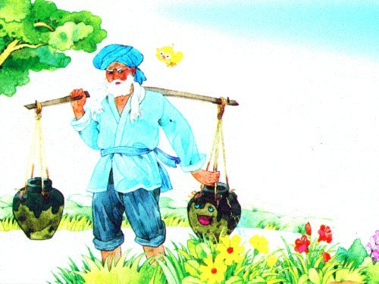

Slide 4

完好的水罐总能把水满满地运到主人的家,
而那只破损的水罐到达目的地时，里面只剩下半罐水了。
这样日复一日过去了两年。

Slide 5
那只完好的水罐不禁为自己的成就感到骄傲，
而那只有裂缝的水罐却感到十分惭愧。
惭愧

Slide 6
“过去两年中，在你到主人家的路上，
水从我的裂缝中渗出，我只能运半罐
水。你尽了自己的全力，却没有得到
应有的回报。”

Slide 7
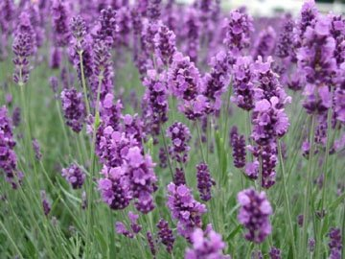
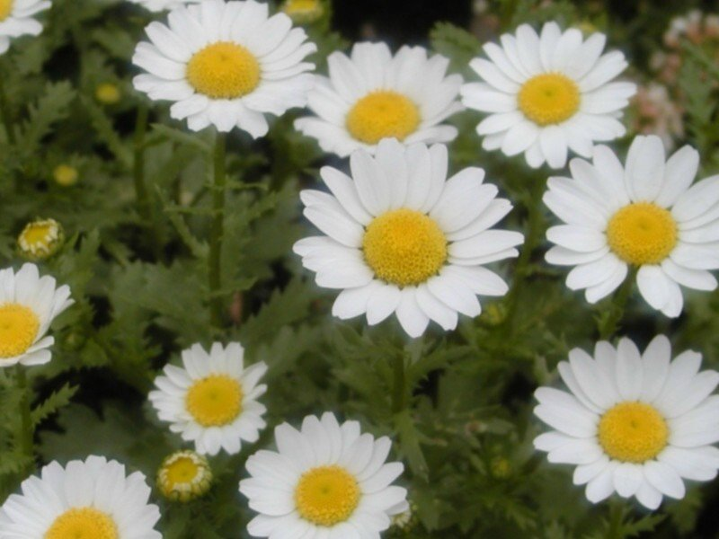
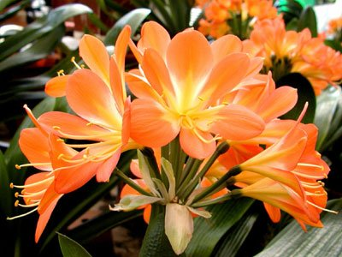
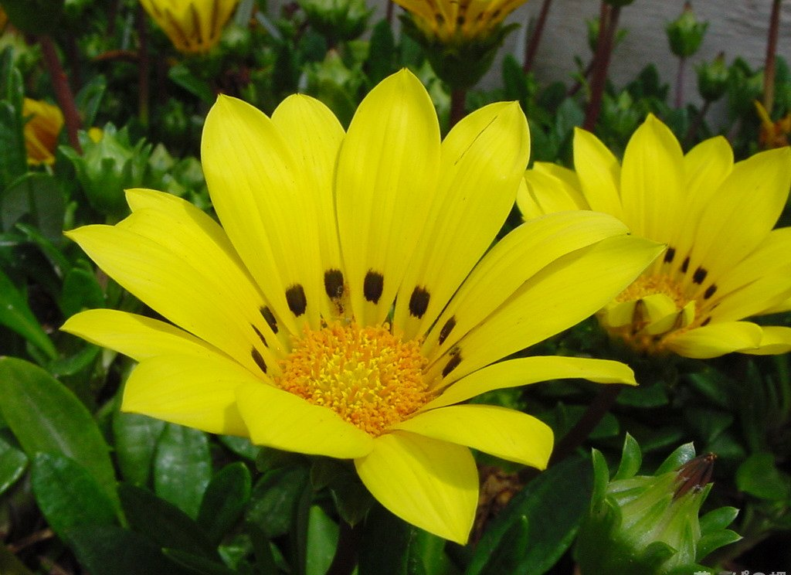
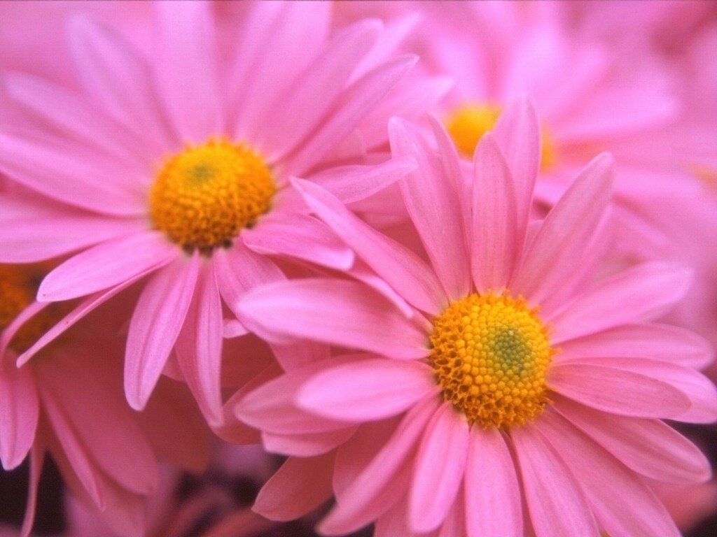
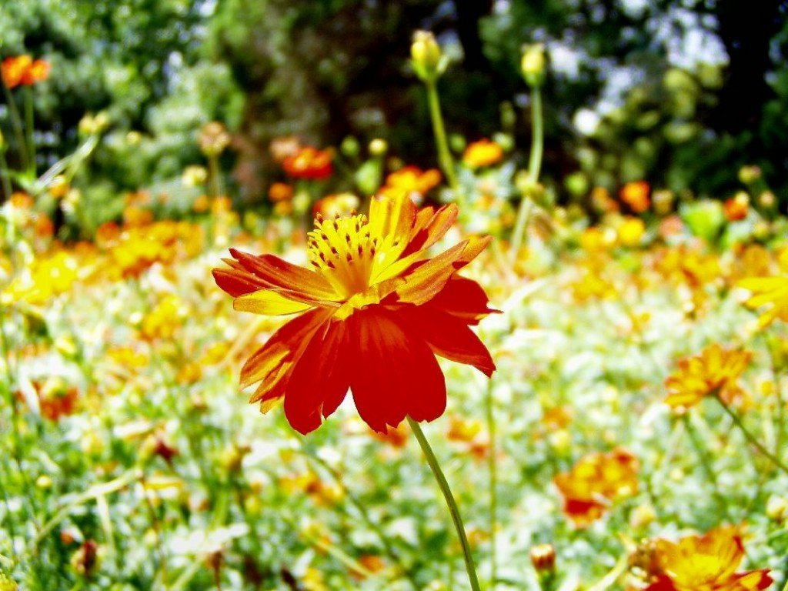


Slide 8
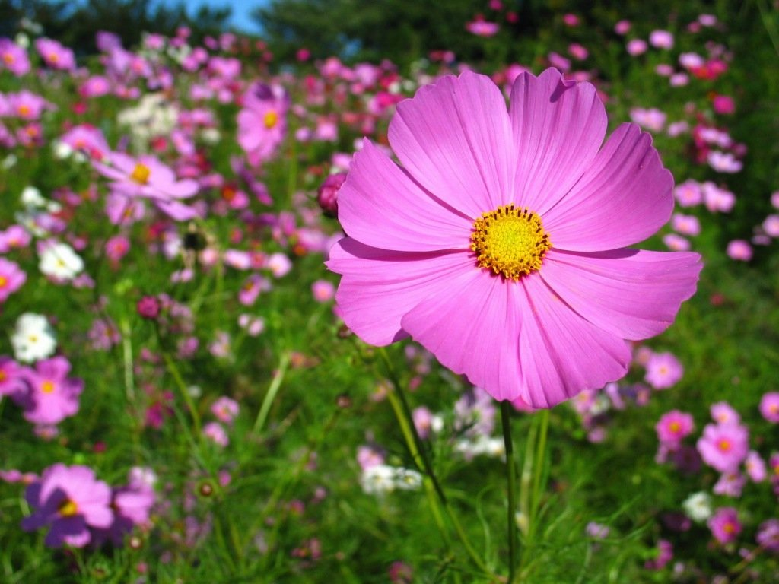

Slide 9
当他们上山时，那只破水罐看见太阳正照着路旁美丽的鲜花，这美好的景象使它感到 快乐。
但到了小路的尽头，它仍然感到伤心，因为它又漏掉了一半的水。
一丝

Slide 10
“难道你没有注意吗？刚才那些美丽的花儿
只长在你这一边。那是因为我早知道你的裂
缝，并且利用了它。我在你这一边撒下了花
种，于是每天我们从小溪边回来的时候，你
就浇灌了它们。两年中，我常摘下这些美丽
的花，插在我主人的花瓶里。如果没有你，
主人哪能每天欣赏到美丽的花朵呢？”

Slide 11
这只有裂缝的水罐对挑水工说：
“ 。”
从此，当它来到小路边时，
。

Slide 12
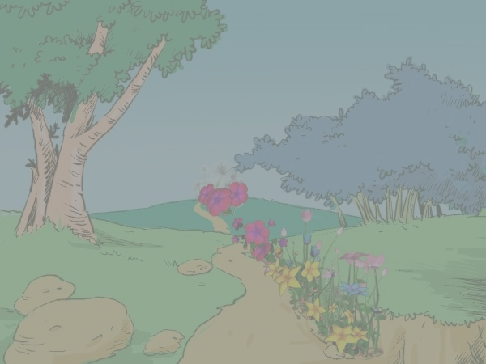
寓意——世上每一件东西，每一个
人都有自身存在的价值，我们既不
要骄傲自大，也不要太过自卑，只
要恰到好处地利用其本身的特点，
就能充分发挥自己的作用，做一个
有用的人。

Slide 13
一 路 花 香

Slide 14
作业：
再用你的慧眼找找自己的长处和优点
吧！课后，想想自己的长处，也为自己写
下一句鼓励的话吧。

